Slide 1
Apa itu Trigger?
Basis Data Lanjut
Trigger adalah blok PL/SQL atau prosedur yang berhubungan dengan table, view, skema atau adatabase yang dijalankan secara implicit pada saat terjadi sebuah event.
Mengapa kita perlu menggunakan Trigger?
Mencegah hal yang tidak dikehendaki
Apply aturan
Tipe Trigger
Application trigger :
diaktifkan pada saat terjadi event yang berhubungan dengan sebuah aplikasi
Database trigger :
diaktifkan pada saat terjadi event yang berhubungan dengan data (seperti operasi DML) atau event yang berhubungan dengan sistem (semisal logon atau shutdown) yang terjadi pada sebuah skema atau database.

Slide 2
Trigger perlu dibuat saat
Basis Data Lanjut
membentuk sebuah aksi tertentu terhadap suatu event
Memusatkan operasi global
Trigger tidak perlu dibuat, jika :Trigger tidak perlu dibuat, jika :
Fungsionalitas yang diperlukan suatu ada pada Oracle server
Duplikat atau sama dengan fungsi trigger yang lain.
Komponen penulisan Trigger
Trigger timing :
Untuk tabel : BEFORE, AFTER
Untuk view : INSTEAD OF
Trigger event : INSERT, UPDATE atau DELETE
Nama tabel : yaitu nama tabel atau view yang berhubungan dengan trigger
Tipe trigger : Baris atau Pernyataan (statement)
klausa WHEN : untuk kondisi pembatasan
trigger body : bagian prosedur yang dituliskan pada trigger

Slide 3
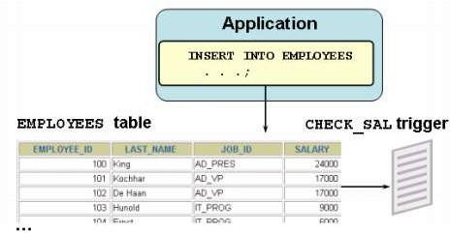
Basis Data Lanjut
Ilustrasi penggunaan Trigger
database trigger CHECK_SAL memeriksa nilai gaji pada saat suatu aplikasi mencoba untuk memasukkan baris baru ke dalam table EMPLOYEES. Nilai yang terletak pada jangkauan diluar kategori pekerjaan akan diabaikan.

Slide 4
KOMPONEN TRIGGER
Basis Data Lanjut
Trigger timing
trigger timing
trigger event
nama tabel
tipe trigger
klausa WHEN
trigger body
Adalah waktu kapan trigger diaktifkan.
Ada tiga macam trigger timing, yaitu :
BEFORE : trigger dijalankan sebelum DML event pada tabel
AFTER : trigger dijalankan setelah DML event pada tabel
INSTEAD OF : trigger dijalankan pada sebuah view
Trigger event
Trigger event ada 3 kemungkinan : INSERT, UPDATE, DELETE.
Pada saat trigger event UPDATE, kita dapat memasukkan daftar kolom untuk mengidentifikasi kolom mana yang berubah untuk mengaktifkan sebuah trigger (contoh
: UPDATE OF salary ... ).
Jika tidak ditentukan, maka perubahannya akan berlaku untuk semua kolom pada semua baris.

Slide 5
Tipe trigger
Basis Data Lanjut
Tipe trigger ada 2 macam, yaitu :
Statement : trigger dijalankan sekali saja pada saat terjadi sebuah event.
Statement trigger juga dijalankan sekali, meskipun
tidak ada satupun baris yang dipengaruhi oleh event yang terjadi
Row : trigger dijalankan pada setiap baris yang dipengaruhi oleh terjadinya
sebuah event. Row trigger tidak dijalankan jika event
dari trigger tidak
berpengaruh pada satu baris pun.

Slide 6
Trigger body
Basis Data Lanjut
Trigger body mendefinisikan tindakan yang perlu dikerjakan pada saat terjadinya event yang mengakibatkan sebuah trigger menjadi aktif.

Slide 7
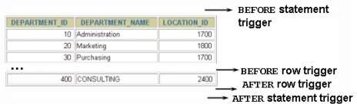
CONTOH PEMBUATAN TRIGGER
Basis Data Lanjut
Contoh berikut ini akan mengaktifkan sebuah trigger pada saat dilakukan perintah DML untuk menyisipkan baris baru ke dalam tabel

Slide 8
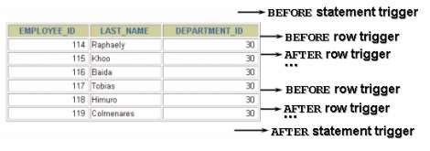
CONTOH PEMBUATAN TRIGGER
Basis Data Lanjut
Jika perubahan dilakukan pada lebih dari satu baris pada tabel, misal pada perintah berikut :
– UPDATE employees SET salary = salary * 1.1
WHERE department_id = 30;
Maka ilustrasi dari trigger timing untuk event tersebut:

Slide 9
Sintak DML STATEMENT TRIGGER
Basis Data Lanjut
CREATE [OR REPLACE] TRIGGER trigger_name
timing
event1 [OR event2 OR event3]
ON table_name trigger_body

Slide 10
Contoh pembuatan DML Statement trigger
Basis Data Lanjut
CREATE OR REPLACE TRIGGER secure_emp BEFORE INSERT ON employees
BEGIN
IF (TO_CHAR(SYSDATE,'DY') IN ('SAT','SUN')) OR (TO_CHAR(SYSDATE,'HH24:MI') NOT BETWEEN '08:00' AND '18:00')
THEN RAISE_APPLICATION_ERROR (-
20500,'Penyisipan data pada table
EMPLOYEES hanya diperbolehkan selama jam kerja'); END IF;
END;
/

Slide 11
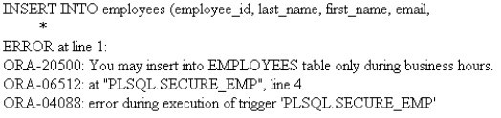
Basis Data Lanjut
Pengujian DML Statement Trigger
Perintah berikut ini akan menguji trigger SECURE_EMP dengan memberikan perintah SQL berikut ini pada jam diluar jam kerja, sebagai berikut :
INSERT INTO employees (employee_id, last_name,first_name, email, hire_date,
job_id, salary, department_id)
VALUES (300, 'Smith', 'Rob', 'RSMITH', SYSDATE,'IT_PROG', 4500, 60);
Perintah tersebut akan memberikan pesan kesalahan :

Slide 12
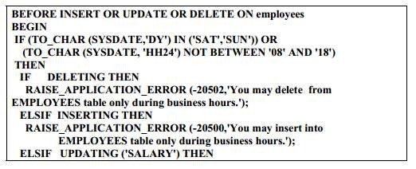
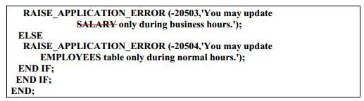
Basis Data Lanjut
MENGKOMBINASIKAN EVENT PADA TRIGGER
Event yang dapat dikombinasikan adalah: INSERTING, UPDATING dan DELETING.

Slide 13
Sintak ROW TRIGGER
Basis Data Lanjut
Berikut ini sintak atau cara penulisan untuk membuat Row Trigger :
•
CREATE [OR REPLACE] TRIGGER trigger_name timing
event1 [OR event2 OR event3]
ON table_name
[REFERENCING OLD AS old | NEW AS new] FOR EACH ROW
[WHEN (condition)] trigger_body

Slide 14
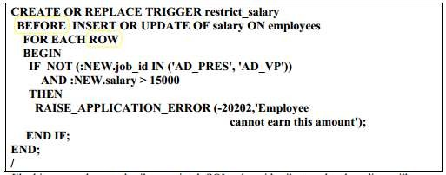
Contoh pembuatan row trigger
Basis Data Lanjut
Contoh berikut ini akan dibuat row trigger dengan timing BEFORE untuk membatasi operasi DML pada table EMPLOYEES hanya diperbolehkan untuk pegawai yang memiliki kode pekerjaan ‘AD_PRES’ dan ‘AD_VP’ serta memiliki gaji kurang dari 15000

Slide 15
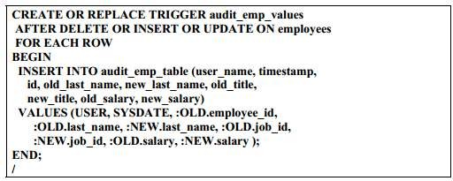
MENGGUNAKAN OLD DAN NEW QUALIFIERS
Basis Data Lanjut
Pada Row Trigger, nilai dari kolom sebelum dan sesudah perubahan data dapat
dirujuk dengan menggunakan OLD dan NEW qualifier.
Contoh:

Slide 16
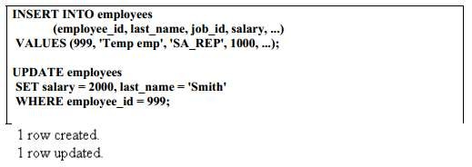

Basis Data Lanjut
Pengujian row trigger dengan OLD and NEW qualifier
Perintah SQL dan hasilnya sebagai berikut :
Hasil dari perintah SQL tersebut adalah akan disimpan record perubahan pada table AUDIT_EMP_TABLE sebagai hasil dari operasi Trigger :
SELECT user_name, timestamp, ... FROM audit_emp_table

Slide 17
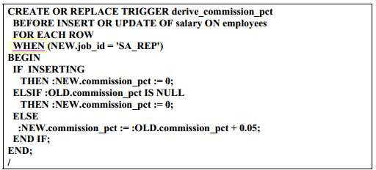
PENGGUNAAN KLAUSA WHEN PADA TRIGGER
Basis Data Lanjut
Untuk membatasi operasi trigger hanya pada baris yang memenuhi kondisi
tertentu, maka digunakan klausa WHEN.

Slide 18

Perlu diperhatikan
Basis Data Lanjut
Pada klausa WHEN, penggunaan OLD dan NEW qualifier tidak dengan prefiks
(:). Untuk menggunakan NEW qualifier, gunakan BEFORE Row Trigger, jika timing BEFORE pada trigger diatas diganti dengan AFTER, maka akan didapat pesan kesalahan :

Slide 19
Basis Data Lanjut
Perubahan dan penghapusan Trigger
Untuk mengaktifkan atau menonaktifkan database trigger, digunakan perintah :
ALTER TRIGGER trigger_name DISABLE | ENABLE
Untuk mengaktifkan atau menonaktifkan semua trigger yang berlaku untuk
sebuah tabel, digunakan perintah :
ALTER TABLE table_name DISABLE | ENABLE ALL
Untuk melakukan kompilasi ulang sebuah trigger, digunakan perintah : ALTER TRIGGER trigger_name COMPILE
Untuk menghapus trigger dari database, digunakan perintah : DROP TRIGGER trigger_name
Catatan : Semua trigger yang berlaku pada sebuah tabel akan dihapus pada saat tabel tersebut dihapus dari database.

